Slide 1
Государственное казенное общеобразовательное учреждение Ленинградской области «Сланцевская школа – интернат, реализующая адаптированные образовательные программы» ГКОУ ЛО «Сланцевская специальная школа – интернат» Экскурсия в «Цех корпусной мебели» п. Сельхозтехника Возрастная категория – 14-15 лет 8 класс Подготовил : Лапошко Максим Витальевич 16 октября 2018 год Цель: Познакомить обучающихся с техно­логией мебельного производства, организацией труда и с принципами действия некоторых станков.

Slide 2
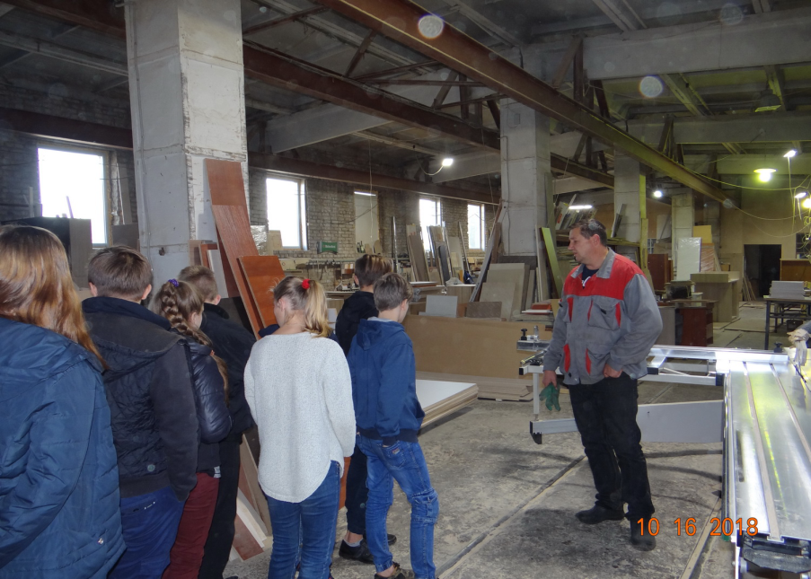
Приехали на место, познакомились и получили инструкции по ТБ

Slide 3
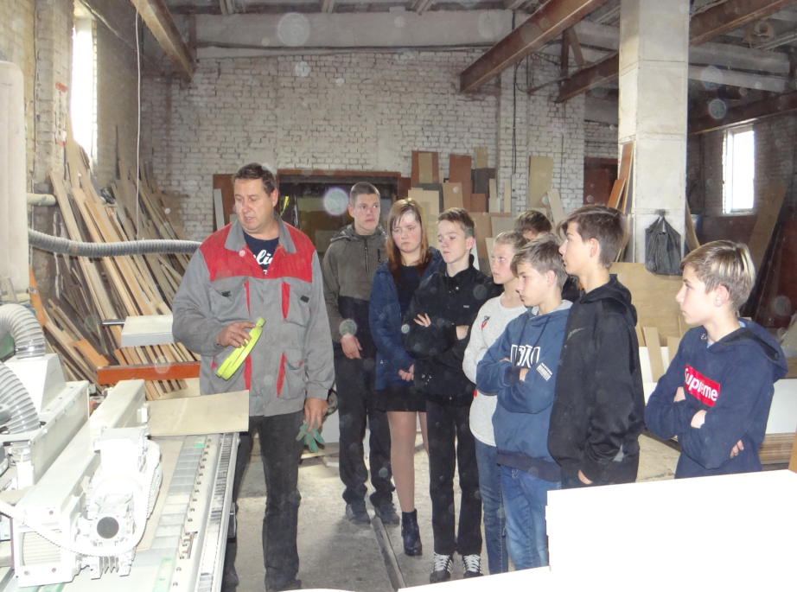
Юрий Алексеевич, технолог, начал свой рассказ с знакомства с производством

Slide 4
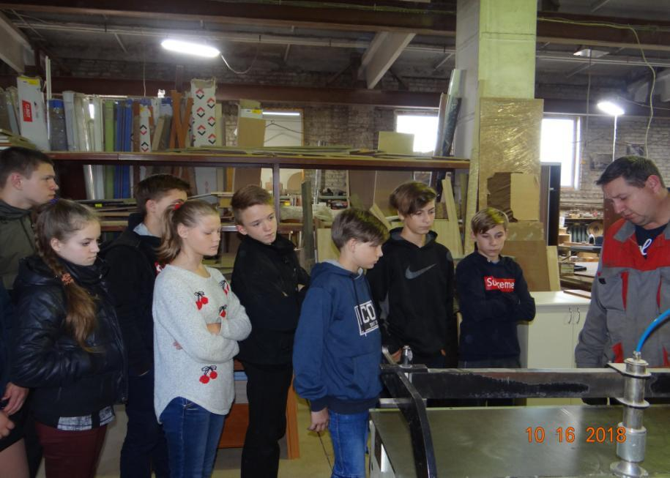
Ребята узнали, с чего начинается процесс изготовления мебели

Slide 5
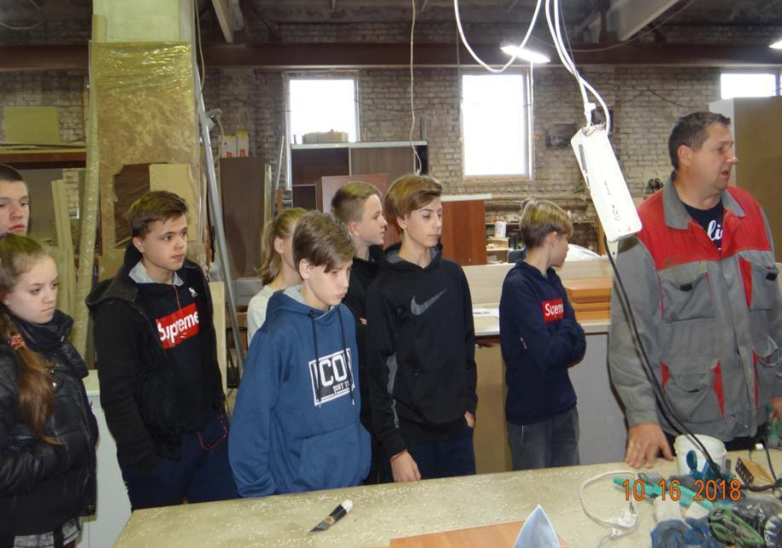
Наш экскурсовод приглашает посмотреть станки для раскройки ДСП.
И познакомиться с условиями труда.

Slide 6
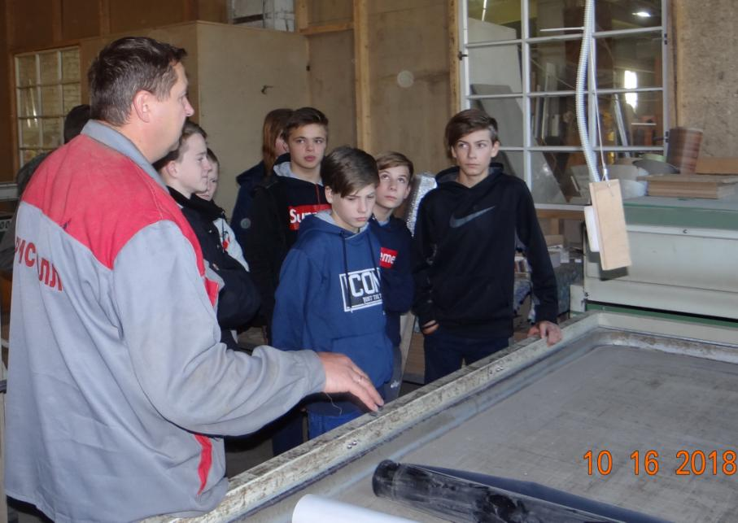
А дальше идут станки для придания красивого вида фасадам мебели.

Slide 7
А дальше идут станки для придания красивого вида фасадам мебели.

Slide 8
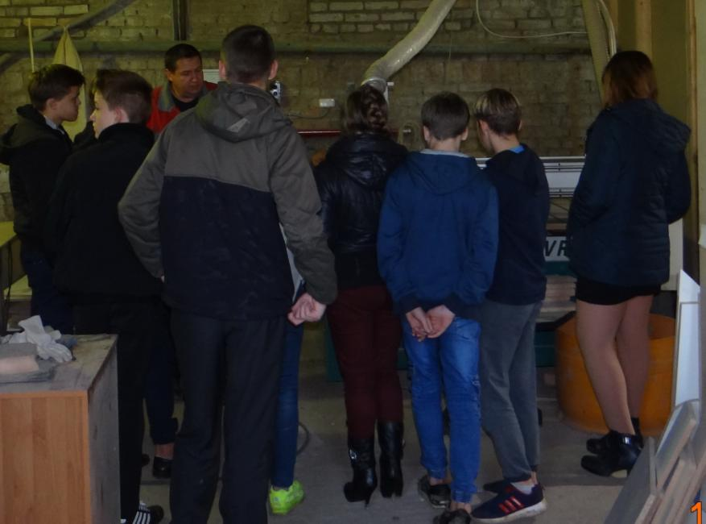
Наш экскурсовод демонстрирует вакуумный пресс для склеивания деталей и придания окончательного вида изделию

Slide 9
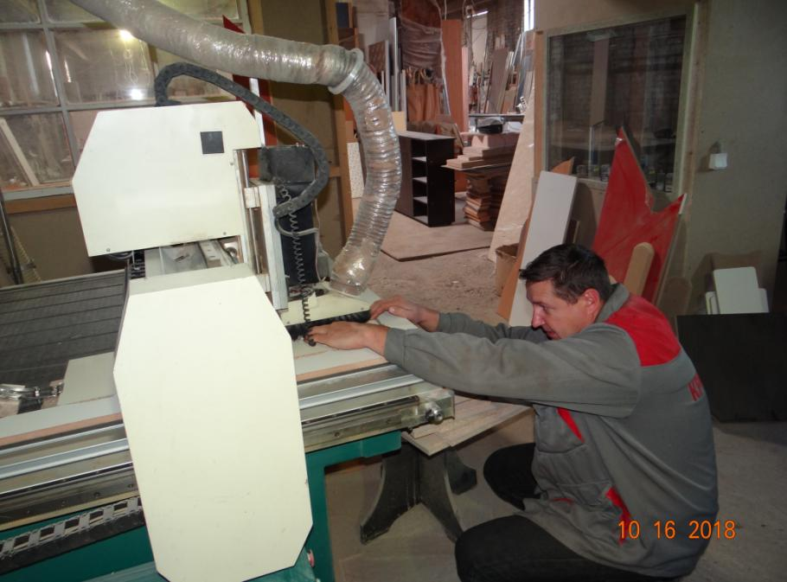
А в заключении экскурсии, Юрий Алексеевич показал чудо-станок.

Slide 10
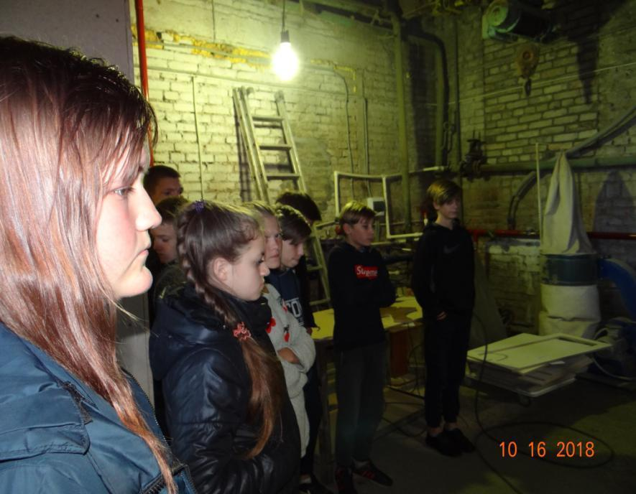
Этот станок работает от задания через компьютер , полностью в автоматическом режиме…

Slide 11
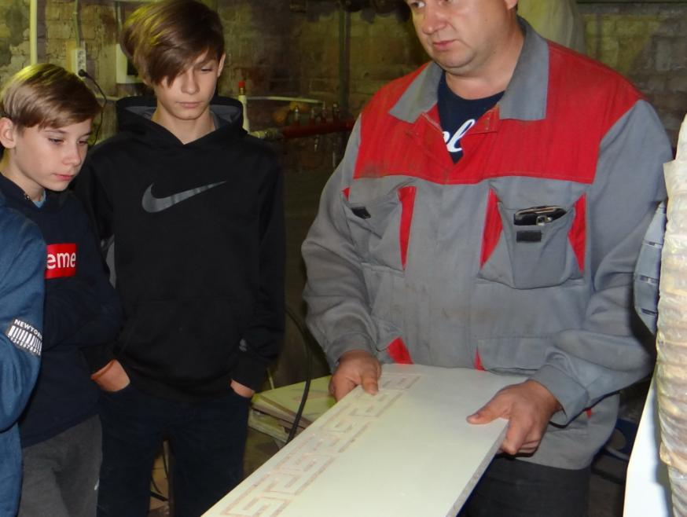
… и может творить чудеса

Slide 12
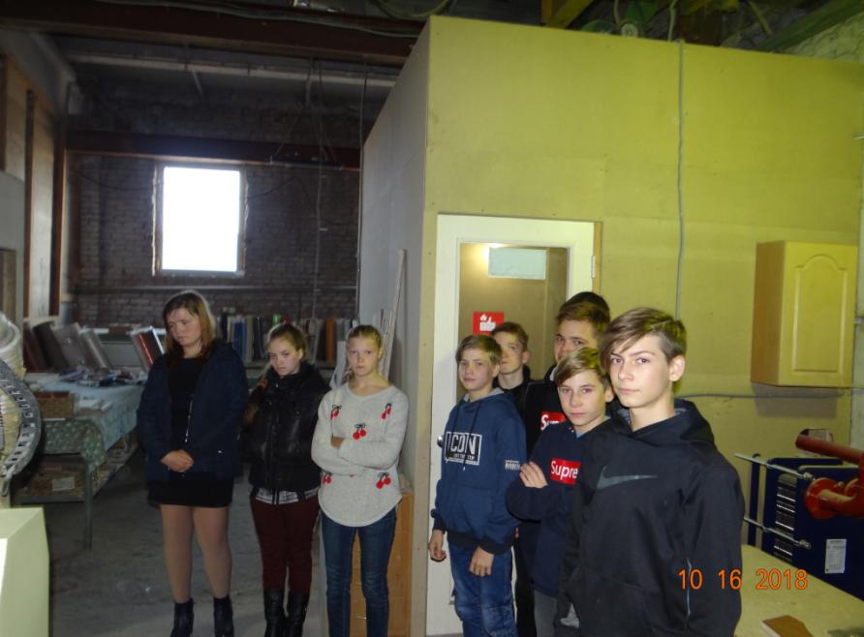
После экскурсии , ребята поблагодарили Юрия Алексеевича за содержательный рассказ

Slide 13
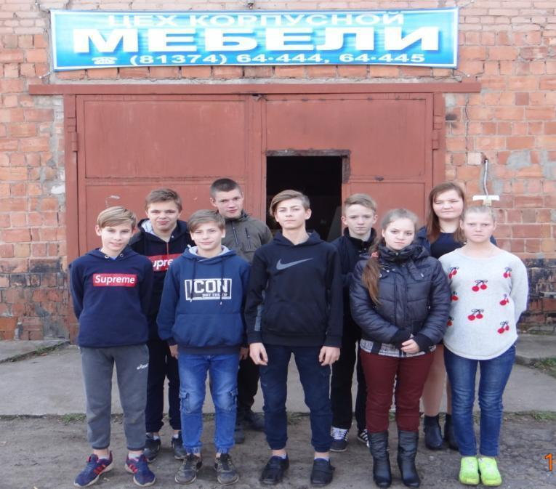
Экскурсия – хорошо, но пора отправляться школу!

Slide 14
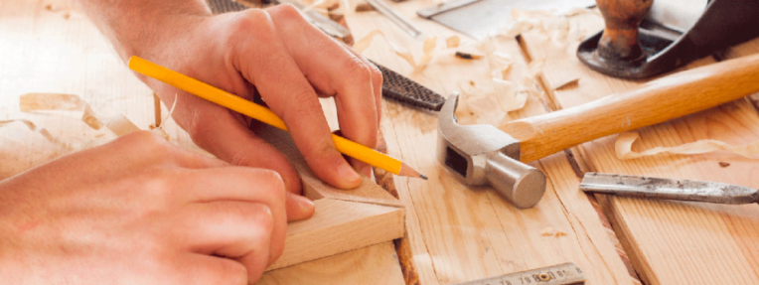
Посетив экскурсию в «Цех корпусной мебели» ребята увидели, что на предприятии действительно созданы хорошие условия труда: большие и светлые цеха, новейшее оборудование. Экскурсанты внимательно слушали рассказ технолога, иногда задавая вопросы о профессии столяр-мебельщик, как можно получить эту профессию, какова заработная плата? От экскурсии учащиеся получили не только новые знания , но и массу положительных эмоций.

